Slide 1
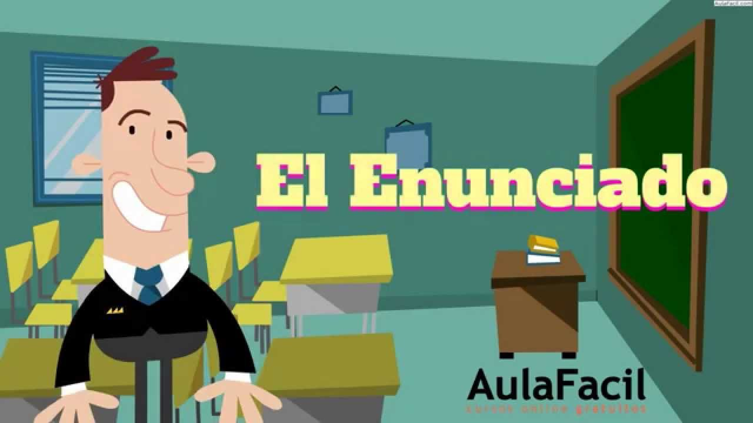
Gramática

Slide 2
¿Qué es?
Grupos de palabras ordenadas, con sentido completo.

Slide 3
¿Qué nos marca la entonación de cada enunciado?
El punto .
El signo de exclamación !¡
El signo de interrogación ¿?
Los signos de puntuación

Slide 4
Dos clases de enunciado
Frase: no tiene verbo
!Dios mío!
Oración: tiene verbo
Hoy hace un día estupendo

Slide 5
Reto: ¿Cuáles son frases y cuales oraciones?
- ¡Muchas felicidades!
- Gracias.
- Gracias a ti por la invitación
- De nada. Bueno … ¿un refresco?
- Sí, gracias.
- Ahora mismo.
- ¡¿Ah, un momento?! Tu regalo ….

Slide 6
Todos los enunciados son frases
- ¡Muchas felicidades!
- Gracias.
- Gracias a ti por la invitación
- De nada. Bueno … ¿un refresco?
- Sí, gracias.
- Ahora mismo.
- ¡¿Ah, un momento?! Tu regalo ….
¿Por qué? Porque no hay ningún verbo.

Slide 7
Separa los enunciados y di si son frases o oraciones
En el castillo
Ayer visitamos un castillo. Era precioso y estaba muy bien conservado. Lo recorrimos entero. ¡Hasta bajamos a sus oscuras y húmedas mazmorras! ¡Qué miedo!
Frases | Oraciones

Slide 8
Separa los enunciados y di si son frases o oraciones
Frases | Oraciones
En el castillo ¡Qué miedo! | Ayer visitamos un castillo. Era precioso y estaba muy bien conservado. Lo recorrimos entero. ¡Hasta bajamos a sus oscuras y húmedas mazmorras! Los verbos están marcados en marrón.

Slide 9
EL TEXTO

Slide 10
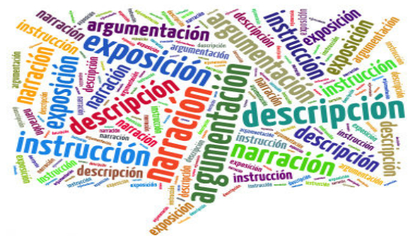
¿Qué es?
Enunciado o conjunto coherente de enunciados orales o escritos. Por ejemplo. Una conversación, una noticia, un poema, etc.

Slide 11
Características de los textos
Son mensajes completos (tienen toda la información necesaria para que puedan ser comprendidos)
Las ideas aparecen ordenadas.
Gira entorno a un mismo tema.
Los enunciados de un texto están relacionados entre sí mediante conectores, conjunciones, adverbios, etc.

Slide 12
El texto: máxima unidad de comunicación con sentido completo. Un enunciado o conjunto de enunciados enlazados de forma coherente. Se transmite de forma oral o escrita.
Adecuación y coherencia
Ortografía
Unidad temática: relación con el mismo tema.
Progresión del tema: incorporan nueva información siempre con relación al tema general.
Conectores
Morfosintaxis
Presentación
Acentuación
Mayúsculas y minúsculas
b/v
…
Adjetivos
Sinónimos y antónimos
Concordancia: número, genero
Tiempos verbales correctos
Oraciones complejas
Interferencias morfosintácticas.
Estructura propia del texto
Signos de puntuación
Léxico

Slide 13
¿Se entiende qué quiero decir?
Estructura | ¿Utilizo la estructura propia del texto?
Coherencia | ¿Pongo toda la información que se necesita?
 | ¿Reviso que cada idea ocupe un párrafo diferente?
Cohesión | ¿Pongo los puntos y las comas dónde se necesitan?
 | ¿Utilizo palabras de unión entre frase y frase (conectores). Intento evitar los y...y...y...?
¿Cómo lo escribo?
Ortografía | ¿Reviso las faltas de ortografía?
 | ¿Si no estoy seguro/a, busco la palabra en el diccionario?
Léxico | ¿Reviso si he repetido muchas veces la misma palabra. Busco sinónimos para mejorar mi texto?
 | ¿Reviso la variedad de los verbos?
 | ¿Utilizo el vocabulario propio del tipo de texto que estoy haciendo?
Morfosintaxis | ¿Reviso la concordancia entre nombres y verbos?
 | ¿Reviso la concordancia entre nombres y adjetivos?
¿Cómo lo presento?
Presentación | ¿Hago buena letra?
 | ¿Dejo márgenes a derecha e izquierda?
 | ¿Pongo mis datos (nombre y fecha)? ¿Pienso y escribo el título?

